Slide 1
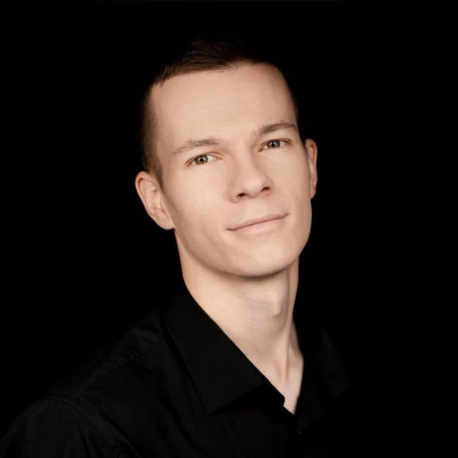
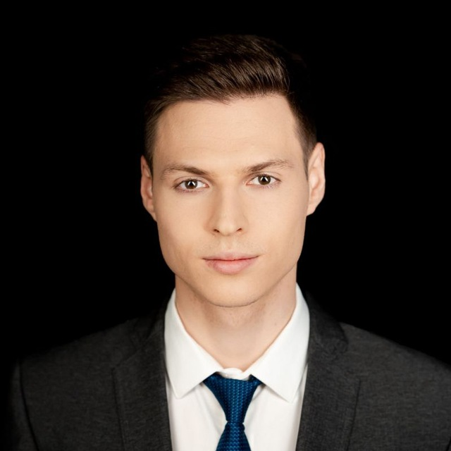

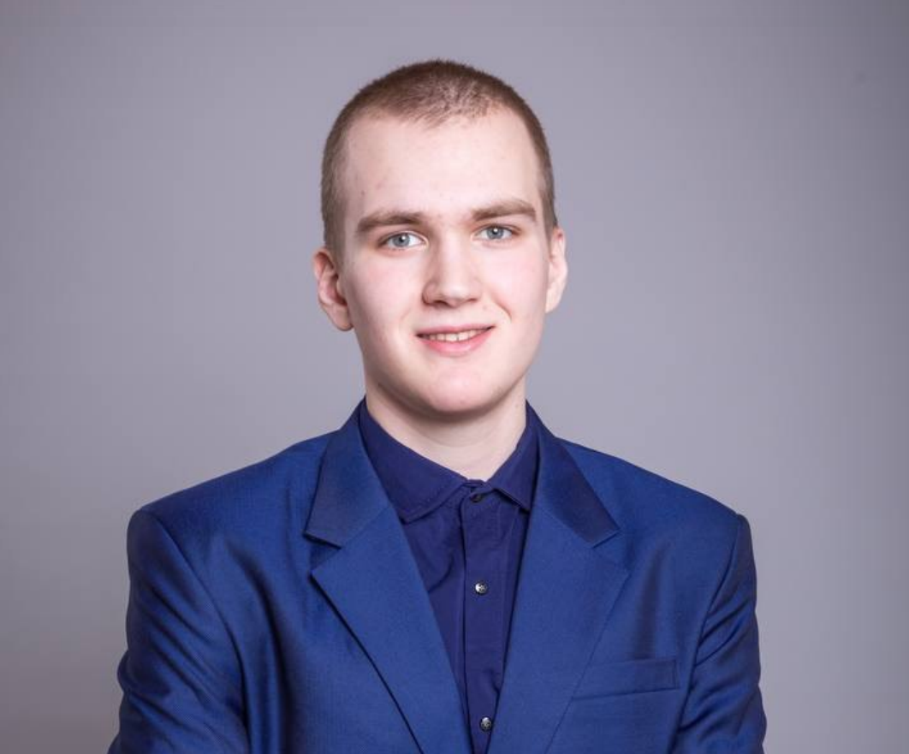
xUI – Студия Артемия Лебедева Оценка 360
Лопатин Михаил
Лопатин Михаил
Лопатин Михаил
Лопатин Михаил
Степановский Михаил
Лопатин Михаил
Романенко Степан
Попов Владислав

Slide 2
Постановка задачи
Проблема: | Классические 360 занимают недели, тексты отзывов противоречивы, итоговые отчёты трудно читать, риски предвзятости.
Цель: | Сокращение человеко-часов HR Повышение качества анализа ОС Удобство

Slide 3
Функциональные требования
1 | Импорт данных из Pyrus и hh.ru.
2 | Фильтрация резюме.
3 | Оценка релевантности через модель ранжирования.
4 | LLM для конечной оценки.
5 | Формирование ответа и передача и обратно в Pyrus

Slide 4
Нефункциональные требования
1 | Горизонтальная масштабируемость
2 | Отказоустойчивость
3 | Метрики Precision@k, Recall@k должны быть не менее 0.7
4 | Использование PyTorch
5 | Сбор данных для дальнейшего дообучения

Slide 5
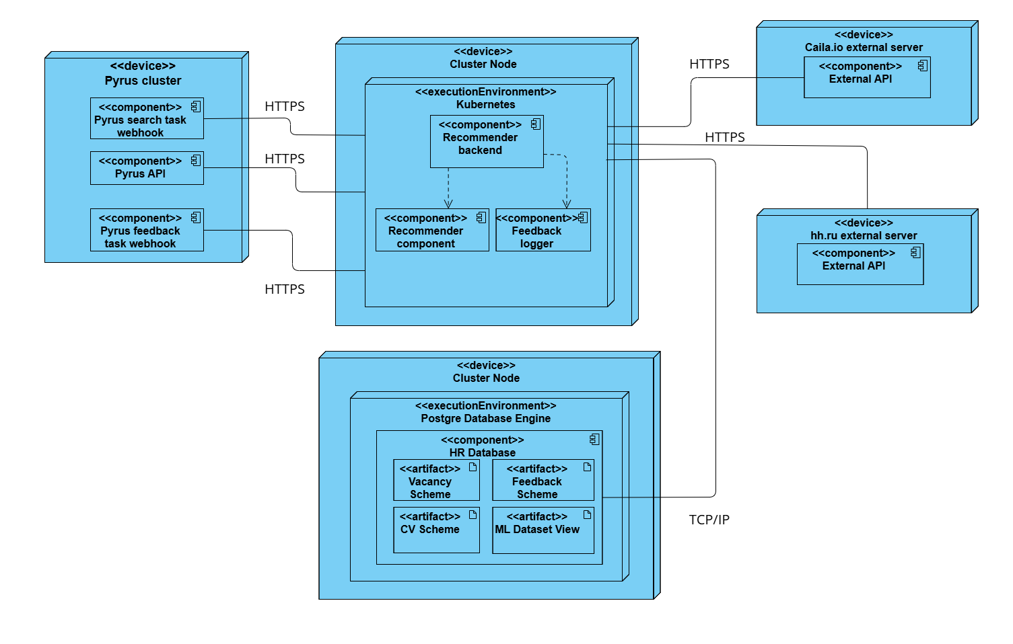
Системная архитектура

Slide 6
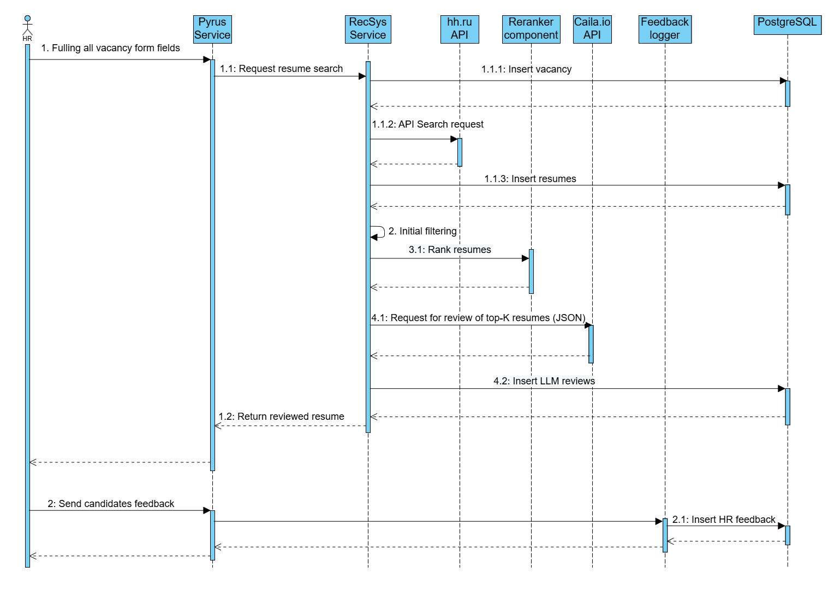
Общий пайплайн
1. Приходит вакансия из pyrus
2. Ищем резюме через hh.ru
3. Фильтрация резюме
4. Ранжирование по релевантности
5. Дополнительная оценка LLM
6. Отдаём обратно в pyrus

Slide 7
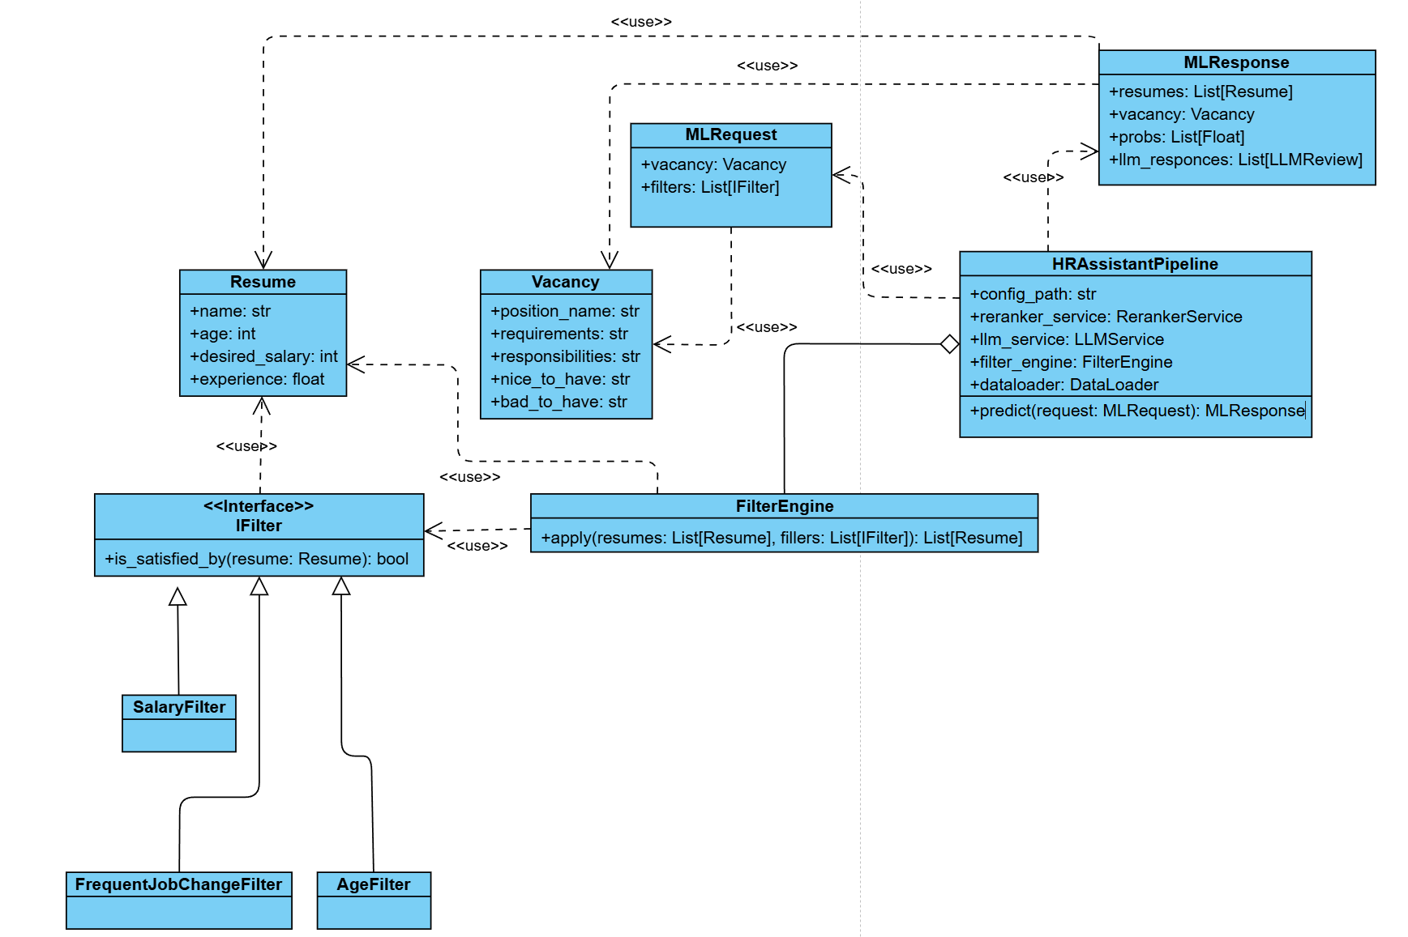
Программная архитектура: Фильтрация

Slide 8
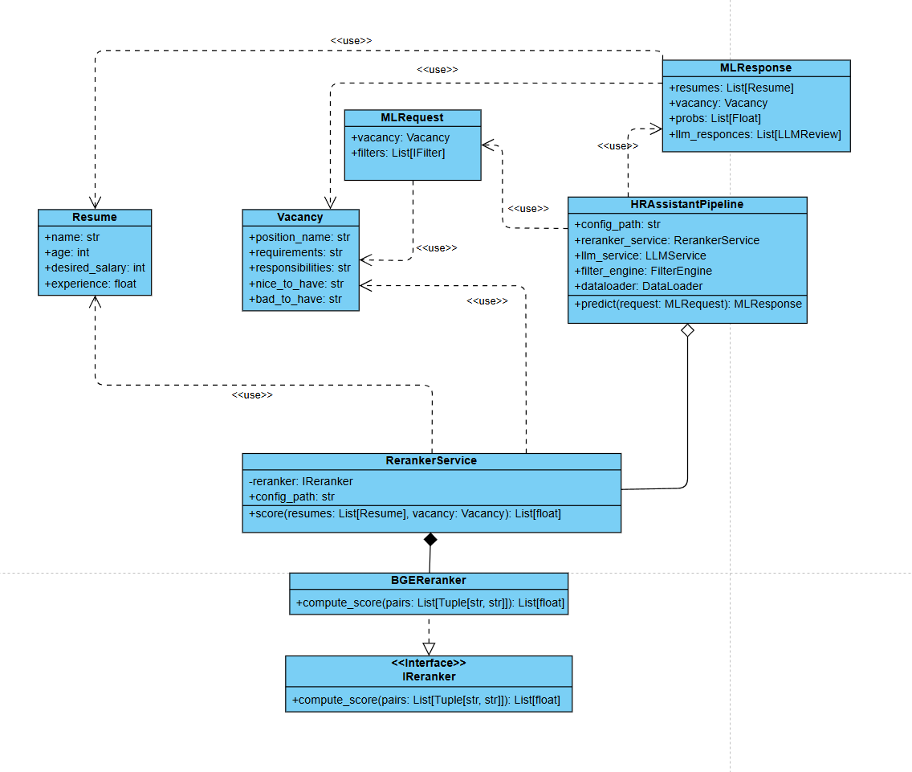
Программная архитектура: Ранжирование по релевантности

Slide 9
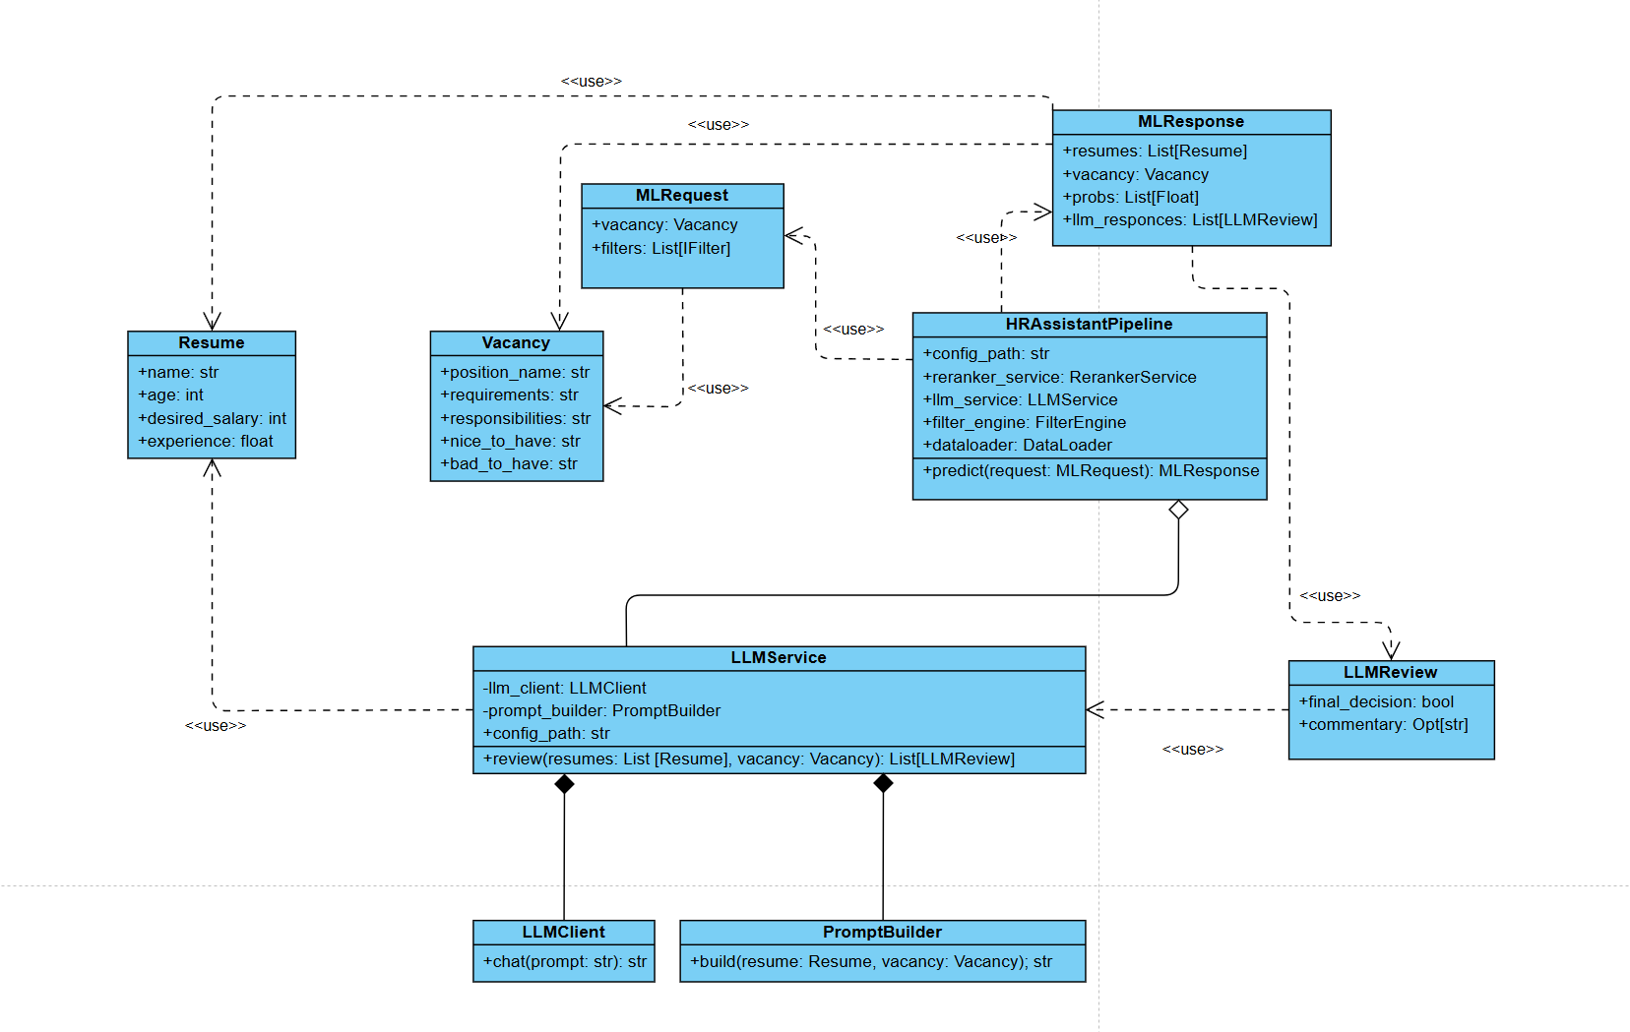
Программная архитектура: оценка от LLM

Slide 10
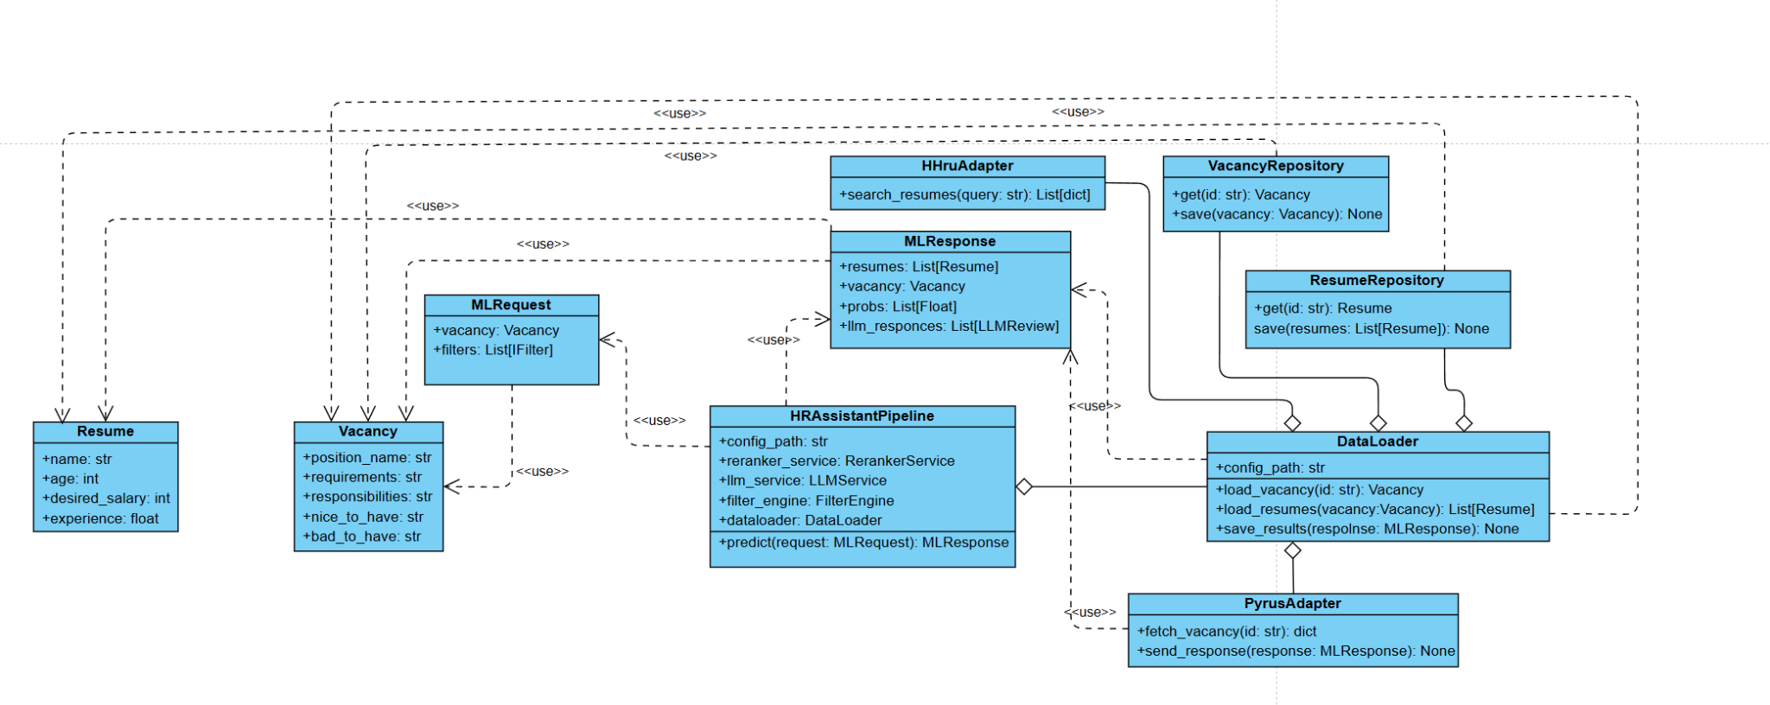

Программная архитектура: данные

Slide 11
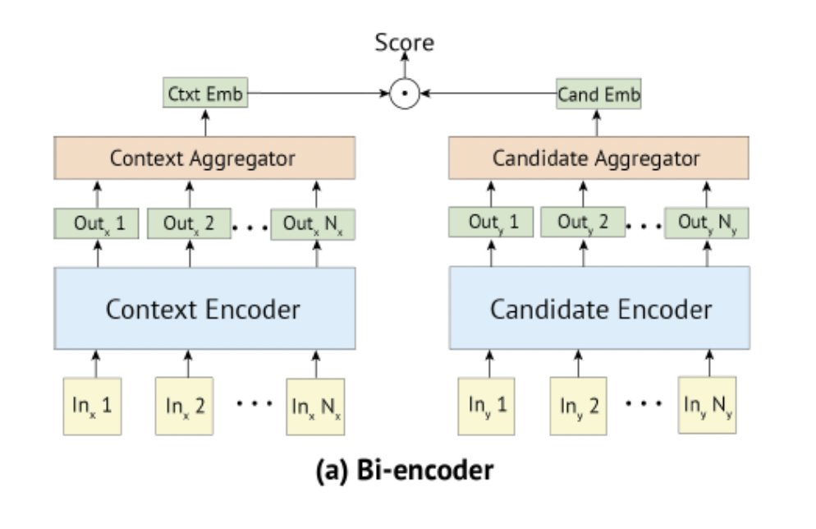
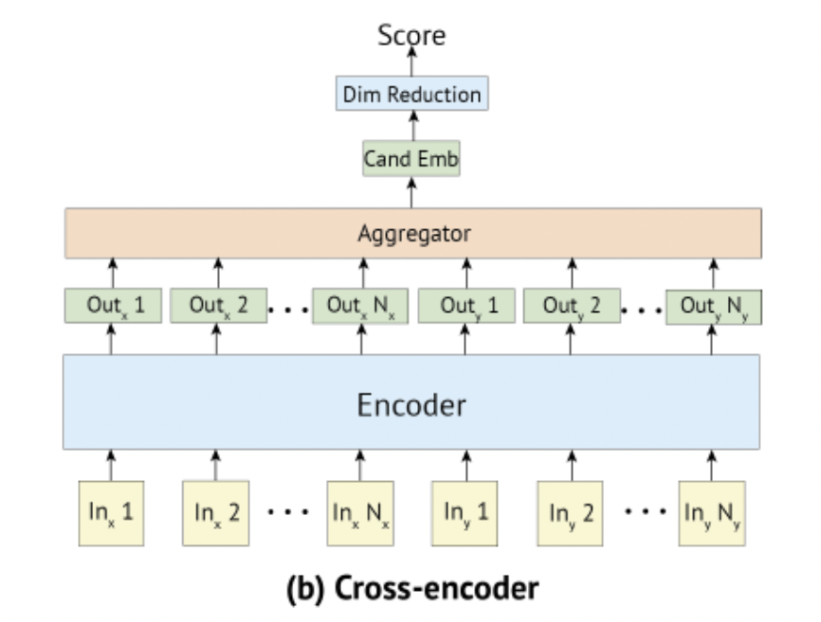
Выбор модели ранжирования

Slide 12
Выбор модели ранжирования
Модель | Precision@30 | Precision@10 | Recall@30 | Recall@10
TF-IDF | 0.49 | 0.45 | 0.57 | 0.61
BM25 | 0.64 | 0.69 | 0.60 | 0.63
MiniLM | 0.68 | 0.65 | 0.64 | 0.69
MPNet | 0.69 | 0.68 | 0.71 | 0.73
bge-reranker-base | 0.53 | 0.51 | 0.57 | 0.64
bge-reranker-v2-m3 | 0.71 | 0.75 | 0.75 | 0.76
Bge-reranker-v2-m3 *finetuned | 0.82 | 0.88 | 0.79 | 0.80

Slide 13
Модель ранжирования: дообучение BGE-reranker-v2-m3
Данные | 10000 размеченных резюме по 100 вакансиями
Дообучение | Был использован фреймворк PyTorch
Метрики | На валидационных данных метрики Precision@k, Recall@k превышают значение 0.7

Slide 14
Выбор LLM
Модель | Accuracy | Precision | Recall | F1
Gemini-2.0-flash | 0.60 | 0.53 | 1.00 | 0.69
Qwq-32b | 0.73 | 0.73 | 0.61 | 0.67
Claude-3.7-sonnet | 0.60 | 0.62 | 0.28 | 0.38
Deepseek-r1-llama-8b | 0.41 | 0.39 | 0.61 | 0.47
Deepseek-r1-qwen-32b | 0.75 | 0.75 | 0.66 | 0.70
GPT-4o | 0.80 | 0.76 | 0.80 | 0.77
GPT-4o-mini | 0.77 | 0.70 | 0.89 | 0.79

Slide 15
Текущий статус
Что готово: | – Описаны цели и требования – Разработка компонента завершена – Описана архитектура компонента
Что осталось: | – Проект на этапе интеграции и доработок
Метрики | – Метрики ранжирования Precision@k, Recall@k превышают значение 0.7 – Метрика F1 на этапе оценки LLM – 0.79

Slide 16


Конец!
Готов ответить на ваши вопросы

